Slide 1
Fuß- und Radwegekonzept für die Stadt Nagold

Slide 2
Vorwort
Dieses Konzept soll als Entscheidungsgrundlage dienen, mittelfristig den Fuß- und Radwegeverkehr in Nagold auszubauen und zu fördern um so die Forderung aus dem integrierten Klimaschutzkonzept zu erfüllen, die Wege des Umweltverbundes bis zum Jahr 2026 zu verdoppeln. Es ist keineswegs ein vollständiges und fertiges Konzept, sondern soll von Zeit zu Zeit erweitert und ergänzt werden.
In dem Konzept sind verschiedene Maßnahmen vorgeschlagen und priorisiert worden (siehe die Ziffern 1 bis 3 im roten Sternchen rechts oben auf der Seite), die damit eine gute Grundlage darstellen für die kommunalpolitische Arbeit. Zur Orientierung ist dem Echtbild ein Kartenausschnitt gegenüber gestellt, wobei die Pfeilrichtung den jeweiligen Blickwinkel zeigt.
Bei der Ausarbeitung des Konzeptes hat man sich auf die Haupt-verbindungswege konzentriert, die sowohl für die einzelnen Stadtgebiete, wie auch für den touristischen Verkehr von Interesse sind. Denn neben der Förderung der sanften Mobilität kann die schrittweise Umsetzung eines solchen Konzeptes Nagold mit seiner attraktiven Innenstadt für den Freizeitradverkehr ein anziehendes und lohnendes Ziel sein.
Die rasante Entwicklung bei den E-bikes gibt dem Freizeitradverkehr einen weiteren Schub. Nicht nur ältere Menschen erleben dadurch wieder neu gewonnene Mobilität, auch bei den Jugendlichen steht das Rad wieder hoch im Kurs, wie die Nutzung des Mountainbike-Trails am Eisberg zeigt.

Slide 3
Gut angelegtes Geld
Nach dem neuesten Fahrradmonitor 2015 stehen ganz oben auf der Wunschliste der Radfahrer sichere und erlebnisreiche Wege sowie gut ausgestattete Fahrradabstellanlagen.
Laut dem Deutschen Städte- und Gemeindebund (DStGB) steigen immer mehr Menschen auf das Fahrrad um. Die Förderung des Radverkehrs birgt vor allem für kleine und mittlere Städte (bis 50.000 EW) ein enormes Potential. Für Kommunen lohnt es sich, in Radwege zu investieren. Fahrradfahren reduziert Staus und Schadstoffe, fördert die Gesundheit und ist gut für kommunale Haushalte und fördert auch den derzeit boomenden Rad-Freizeitverkehr.
Für Investitionen in den Radverkehr sind derzeit Fördermittel aus verschiedenen Programmen möglich. So beinhaltet der nationaler Radverkehrsplan 2020 des Bundesverkehrsministerium auch ein Förderprogramm; beim Bundeswettbewerb „Klimaschutz im Radverkehr“ des Bundesumwelt-ministeriums können Kommunen Zuschüsse bis zu 70 % für Fahrradabstellplätze, Ladestationen, Markierung von Schutzstreifen oder Fahrradstraßen erhalten. Auch das Land unterstützt Maßnahmen der Städte zur Förderung des Radverkehrs.
Für den Bereich des Fußgängerverkehrs ist ein Auszug aus dem im Jahr 2015 vom AK Wirtschaft und Verkehr ausgearbeiteten Bankkonzeptes eingearbeitet, der der Stadtverwaltung bereits vorliegt.

Slide 4
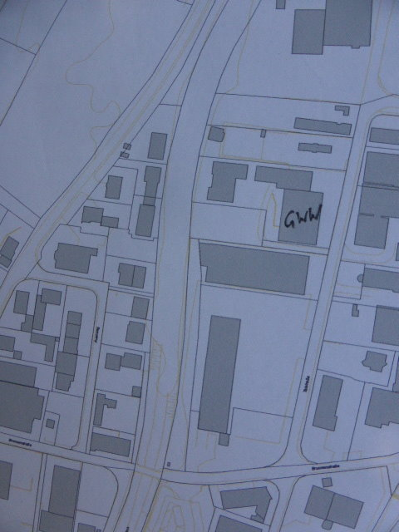
Verbindung von Süden in die Innenstadt
1
Verbindung zwischen Messe und Radweg hinterm Obdachlosenheim
Waldach
Ankauf der benötigten Fläche hinter der GWW
Brückenbau von GWW zum Obdachlosenheim

Slide 5
Verbindung von Süden in die Innenstadt
1
Verbindungsstück Stikelareal/Messegelände
Waldach
Bau eines Radwegs auf den bereits erworbenen Flächen der Stadt

Slide 6
Verbindung von Süden in die Innenstadt
1
Verbindung Radweg zum Obdachlosenheim
Iselshäuser Str.
Waldach
Ende des bisherigen Radweges
Verlängerung bis zum Obdachlosenheim

Slide 7
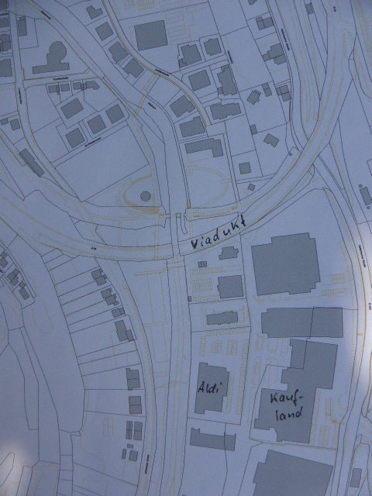
Verbindung von Süden in die Innenstadt
1
Verbindung Ende Radweg zum Riedbrunnen
Verlängerung des Radweges übers eh. Schuonareal zum Riedbrunnen

Slide 8
Verbindung von Süden in die Innenstadt
1
Blick von Forstkugel zum eh. Schuonareal
Blick vom Riedbrunnen Richtung ehemaliges Schuonareal

Slide 9
Verbindung von Süden in die Innenstadt
2
Weg von der Scholderwiese auf die Iselshäuser Straße (1)
Scholderwiese

Slide 10
Verbindung von Süden in die Innenstadt
2
Weg von der Scholderwiese auf die Iselshäuser Straße (2)
Fahrradspur bis Einmündung Schwandorfer Straße
Tempo 30 auf dieser Strecke
oder Verbreiterung als kombinierter Geh- und Radweg

Slide 11
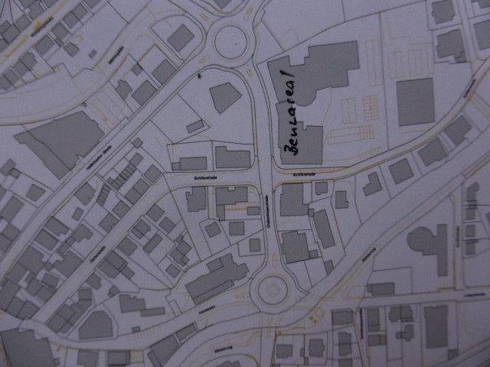
Verbindung von Süden in die Innenstadt
Kreuzung Gerber-/Grafenwiesenstraße
Provisorische Mittelinsel
Nach Ertüchtigung des Aral-Kreisels Fußgängerüberweg
Seit Dez 2017 einfache Querungshilfe

Slide 12
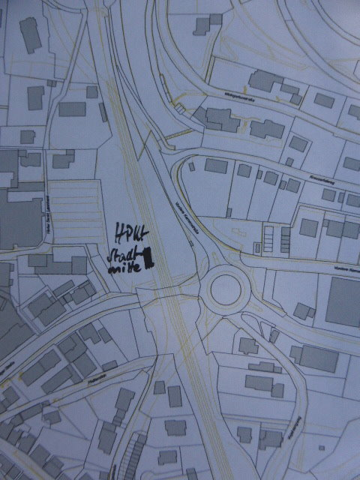
Verbindung von Osten in die Innenstadt
1
Kreuzung Kreuzertalweg/Kernenstraße
Feuerwehr
Blumenrabatte verkleinern für Fuß- und Radverkehr
Übergang des Radwegs dann am Kreisel

Slide 13
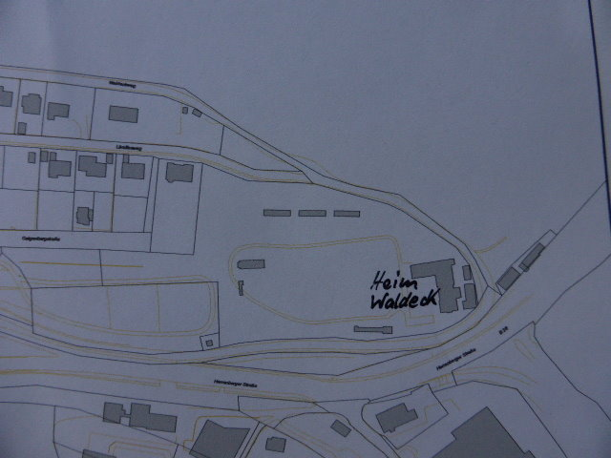
Verbindung von Osten in die Innenstadt
3
Ende der Kreuzertalstraße
Verlängerung des Kreuzertalwegs als Radweg oberhalb Heim Waldeck

Slide 14
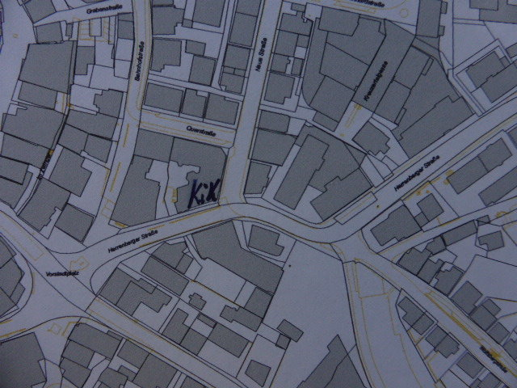
Verbindung von Osten in die Innenstadt
2
Ecke Herrenberger-/Neue Straße
Vorstadtplatz
Pflasterung oder deutliche Markierung

Slide 15
Verbindung von Osten in die Innenstadt
3
Langfristig Verbindung schaffen hinter der Feuerwehr hoch zum Kreuzertalweg

Slide 16
Verbindung vom Kernen nach Osten
2
Kreuzung Kreuzertalweg/Kernenstraße
Feuerwehr
Radwegespur in den Kreuzertalweg, auch als wichtige Verbindung vom Kernen in die Innenstadt

Slide 17
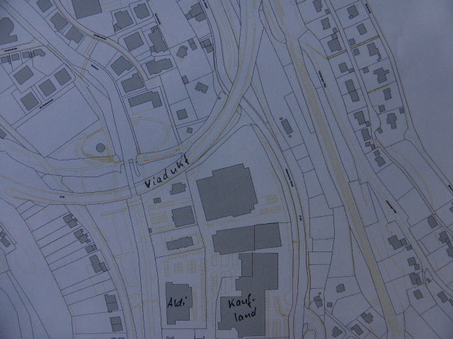
Verbindung Steinberg - Innenstadt
2
Haiterbacherstraße vor dem Viadukt
Radweg auf der Straße weiterführen bis zum Aralkreisel
Kennzeichnung als Fahrradspur

Slide 18
Verbindung Emmingen - Nagold
Kreuzung Emmingerstraße/B 463
Bedarfsampel für die Kreuzung der Bundesstraße oder andere Querungshilfe
Weiterfahrt auf dem Radweg an der Nagold
Seit Dez 2017 einfache Querungshilfe

Slide 19
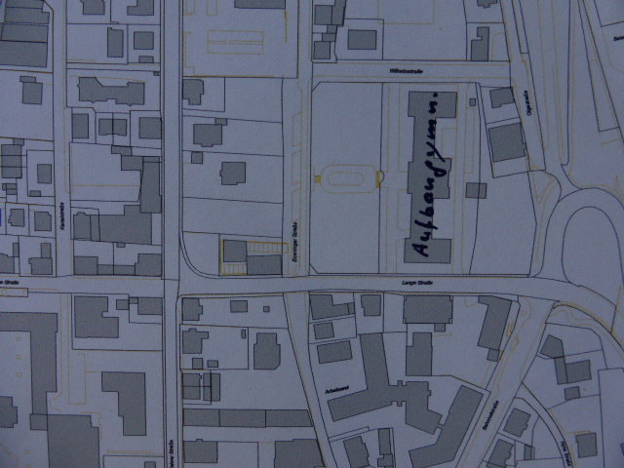
Verbindung Emmingen - Nagold
3
Kreuzung Emmingerstraße/Langestraße
Querungsmöglichkeit mit Hilfe eines Zebrastreifens?

Slide 20
Haltestelle Stadtmitte
1
Feuerwehr
Bordstein absenken
Tempo 20 km/h auf der Herrenberger Straße

Slide 21
Haltestelle Stadtmitte
2
Fahrradboxen mit Ladestation
Überdachter Fahrradständer

Slide 22
(Überdachte) Fahrradständer
2
beim Rathaus
am Busbahnhof
Incl. Fahrradboxen

Slide 23
Beschilderung
2
Konsequente Weiterführung der teils begonnenen Beschriftung der Radwegezeichen
Hinweise bei unklaren Abbiege-situationen (Bsp. Gäurandweg)
Radfahrer benötigen klare, lückenlose und gut sichtbare Hinweisschilder

Slide 24
Mountainbike Trail
3
Bike Trail wird intensiv genutzt. Erweiterungen sollten zukünftig geplant werden

Slide 25
Bankkonzept AK Wirtschaft und Verkehr (Auszug)
Vorschläge für neue aufzustellende Bänke (gelb)

Slide 26
Visionen/offene Fragen
Anbindung Wolfsberg in die Innenstadt
Alternative evtl. über die Schönblickstraße und Vogelsangweg

Slide 27
Visionen/offene Fragen
Anbindung Kernen in die Innenstadt
Anbindung Lemberg in die Innenstadt

Slide 28
Gute Ideen
Öffentl. Fahrradpumpe für Alle (Meran)

Slide 29
Verbände und Gruppierungen
Nachfolgende Gruppierungen waren der Erstellung beteiligt oder unterstützen das Konzept in der jetzigen Form:
Fraktion der Grünen im Gemeinderat
Bund für Umwelt und Naturschutz (BUND)
Deutscher Alpenverein Sektion Nagold
Verein für Leibesübungen – VfL Nagold
AK Wirtschaft und Verkehr
Stadtseniorenrat
Jugendgemeinderat
Richies Radsportgeschäft, Nagold
Michael Kerner-Winkler VELO Lebensart, Korntal
Radzentrum Nagold
Renz Zweirad-Center
Rad Katz Nagold-Schietingen
Velologe, Manuel Gauß, Gerichtsplatz 7

